Slide 1
Лекция 4
Модели распространения информации
к.т. н., доцент, Омский Государственный технический университет
Бадрызлов Владимир Александрович

Slide 2
Понятие социальной сети
Размер социальных сетей
Численность наиболее популярных социальных сетей в 2021 году:
Facebook – более 2,8 млрд. пользователей;
YouTube – более 2 млрд. пользователей;
ВКонтакте – более 70 млн. пользователей;
Twitter – более 140 млн. пользователей;
Одноклассники – более 70 млн. пользователей.
Социальными сетями в последние годы называют части Интернет, обеспечивающие социальное взаимодействие участников,
в основном – общение.
Сегодня через социальные сети может оказываться влияние на участников сети и сети становятся объектом пристального изучения специалистов разного профиля

Slide 3
Преимущества социальной сети
У участников социальных сетей появляются преимущества:
получение информации от других участников сети;
верификация идей через участие во взаимодействии посредством социальной сети;
социальная выгода от контактов (сопричастность, самоидентификация, социальное отождествление и др.);
отдых и времяпровождение.

Slide 4
Преимущества социальной сети
В экономике социальные сети применимы при решении ряда актуальных задач, например, в следующих областях:
- электронная коммерция;
- рекламная деятельность;
- маркетинг;
- бизнес-коммуникации.

Slide 5
Преимущества социальной сети
Важное проявление социальной сети - сетевой эффект (рост потребительской ценности сети по мере роста числа узлов и пользователей сети). Используя большую численность пользователей, производители или провайдеры подключаются к этой сети и предоставляют дополнительные товары, услуги, рекламные продукты.

Slide 6
Распространение информации
Для исследования процессов распространения информации в социальных сетях возможны, по крайней мере два варианта:
1. Эпидемиологические модели (SIR, SIRS и др.) - им посвящена отдельная лекция нашего курса.
2. Модель диффузии инноваций Фрэнка Басса.
Модель предложена в работе: Bass F.M. A New Product Growth Model For Consumer Durables // Management Science. – 1969. – № 15. – С. 215–227.

Slide 7
Модель диффузии инноваций
Описание модели и цель ее построения.
Модель построена для прогнозирования количества покупателей, которые могут приобрести новый продукт (инновация), выводимый на рынок. Но чтобы купить продукт, покупатель должен получить информацию о нем.
Есть два пути:
Получить информацию через обычные средства информации – телевидение, радио, рекламные проспекты и др. Степень влияния этих средств на потенциальных покупателей невелика, полученная информация не приводит к покупке.
Получить информацию от тех, кто уже воспользовался продуктом. В этом случае степень влияния на совершение покупки во много раз больше.
Важно: под инновацией понимается выведение на рынок принципиально нового продукта,
в первый момент времени о котором никто не знает.

Slide 8
Модель диффузии инноваций
Описание модели и цель ее построения.
У продукта есть некоторая целевая аудитория.
Вопросы:
За какое время вся целевая аудитория получит информацию о продукте?
Определить, какой процент участников социальной сети будет охвачен информационным влиянием за установленное время?
Эффективность распространения рекламы - необходимо соотнести средства, затраченные на рекламу с охватом той аудитории, на которую она была рассчитана.

Slide 9
Модель диффузии инноваций
Классическая модель диффузии инноваций по Ф. Бассу.
Математическая модель диффузии инноваций имеет вид:
n_{t} – количество принявших инновацию в момент времени t;
M – потенциал рынка;
N_{t} – суммарное количество принявших инновацию в момент времени t;
p– коэффициент внешнего влияния;
q– коэффициент внутреннего влияния.

Slide 10
Модель диффузии инноваций
Классическая модель диффузии инноваций по Ф. Бассу.
С использованием введенных обозначений для каждого момента времени можно определить суммарное число принявших инновацию с момента распространения инновации, включая этот момент:
Число принявших инновации в момент времени t определяется в виде:

Slide 11
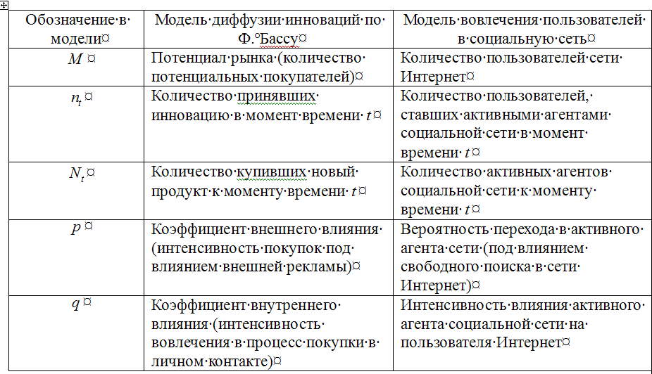
Модель диффузии инноваций
По аналогии с диффузией инноваций можно построить модель вовлечения пользователей сети Интернет в работу социальной сети. Соответствие терминов модели диффузии инноваций по Бассу и модели вовлечения пользователей в социальную сеть представлено в таблице.

Slide 12
Модель диффузии инноваций
Модель диффузии инноваций для социальной сети.
Cделан ряд предположений и введена соответствующая терминология. Агенты (пользователи Интернет) могут становиться участниками социальной сети. У агента есть два состояния: FREE (свободен от влияния социальной сети) и INVOLVED (вовлечен в активную работу сети).
Переход из состояния FREE в INVOLVED совершается с вероятностью Probability_of_transition, равной, например, 0,015. Этот переход определяется только внутренними установками пользователя Интернет.
Возможен переход из состояния FREE в состояние INVOLVED под влиянием воздействия активных агентов сети.
Введена интенсивность влияния активного агента социальной сети на пользователя Интернет (параметр модели Influence_level, равный 0,015). Влияние активного агента моделируется путем случайной рассылки сообщения «Be_connected!», под воздействием которого пользователь Интернет переходит из состояния FREE в состояние INVOLVED с вероятностью Influence_level.

Slide 13
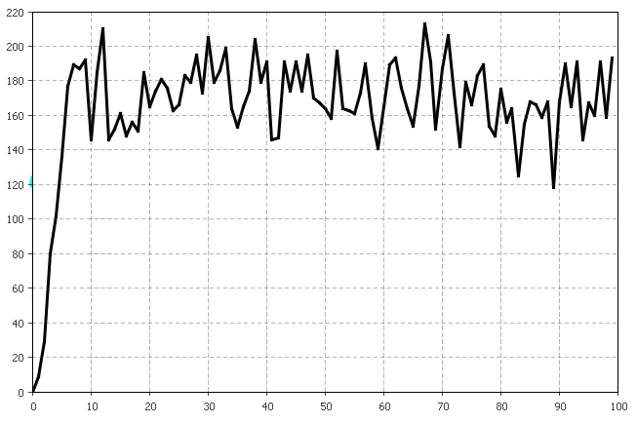
Модель диффузии инноваций
Модель диффузии инноваций для социальной сети.
Агент социальной сети может из состояния INVOLVED вернуться в состояние FREE, потеряв интерес к общению в социальной сети. Период активной работы агента социальной сети определяется параметром Active_period, равном единице модельного времени. В проведенном имитационном эксперименте было задействовано 500 агентов.
На рисунке – динамика численности агентов социальной сети, получивших информацию и вовлеченных в работу сети по результатам имитационного моделирования.

Slide 14
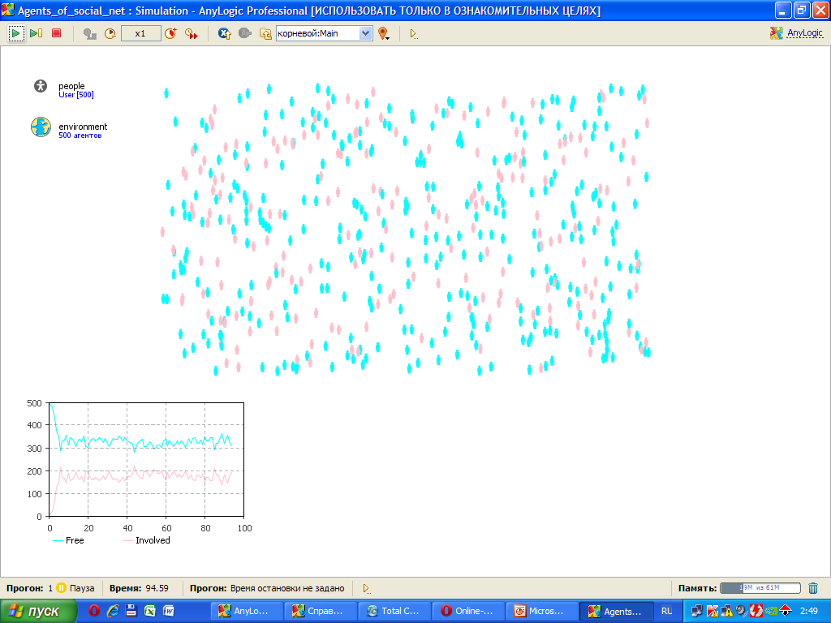
Модель диффузии инноваций
Модель диффузии инноваций для социальной сети.
Экран системы имитационного моделирования AnyLogic после нескольких шагов времени: не вовлеченные агенты (FREE) – зеленые,
вовлеченные (INVOLVED) – розовые.

Slide 15
Имитационное моделирование распространения информации
Так как социальная сеть представляется растущим случайным графом, то в отличие от модели диффузии инноваций Ф. Басса, можно рассматривать распространение информации не на плоскости, а в графе.
Рассмотрим логику такого моделирования.

Slide 16
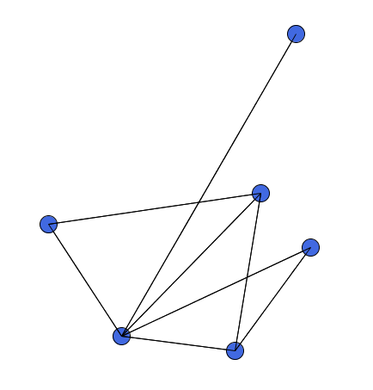
Имитационное моделирование распространения информации
Из внешнего источника данных в момент времени t = 0 в систему имитационного моделирования загружается граф сети.
В тот же момент времени t = 0 генерируется новая вершина графа
с единственным ребром приращения.
В системе имитационного моделирования для присоединения первого приращения выбирается вершина с наибольшей степенью связности.

Slide 17
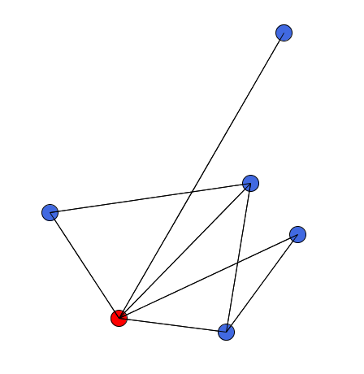
Имитационное моделирование распространения информации
Вершине с максимальной степенью связности передается сообщение.
Вершины, получившие сообщение, здесь и далее показаны красным цветом.

Slide 18
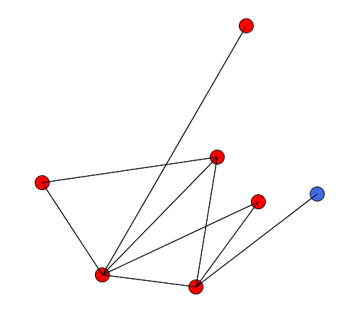
Имитационное моделирование распространения информации
Вершины графа, получившие распространяемую по сети информацию, воспринимают ее и с вероятностью r передают всем вершинам, с которыми они соединены ребрами.

Slide 19
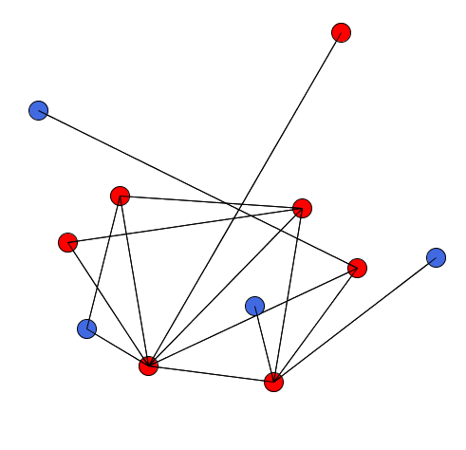
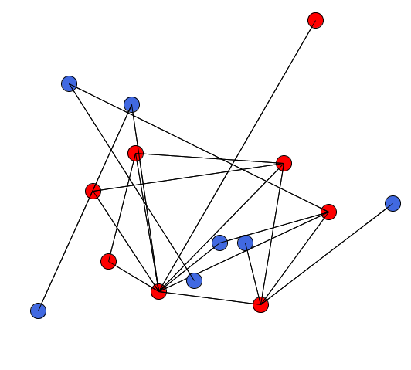
Имитационное моделирование распространения информации
По окончании моделирования проводится подсчет числа вершин, получивших информацию, и определяется процент охвата участников сети распространяемой информацией.

Slide 20
Имитационное моделирование распространения информации
Проведены несколько серий имитационных экспериментов по распространению информации в растущих случайных графах:
Сравниваются малые графы с различными затравками.
Специально построен граф с 1000 вершин.
Сравниваются случайные графы с НППС, имеющие разные функции предпочтения.
Граф ОмГТУ (граф подсети пользователей социальной сети «ВКонтакте», указавших ОмГТУ своим местом обучения).

Slide 21
Имитационное моделирование распространения информации
Первая серия экспериментов: сравниваются малые графы с различными затравками.
При генерации графа используются графы-затравки из 5 вершин.
Графы пронумерованы и являются моделями сетей с названиями Сеть 1, Сеть 2, Сеть 3
1
2
3

Slide 22
Имитационное моделирование распространения информации
Первая серия экспериментов: сравниваются малые графы с различными затравками.
Результаты: неожиданно, за заданное количество шагов моделирования и при вероятности передачи сообщения 0,9, Сеть 3 показала наименьший процент охвата участников сети информацией.
Вероятность передачи информации | Сеть 1 |  | Сеть 2 |  | Сеть 3
 | Охвачено информацией, %
 | Нет | Да | Нет | Да | Нет | Да
r = 0,1 | 91,2 | 8,8 | 90,7 | 9,3 | 90,6 | 9,4
r = 0,5 | 75,7 | 24,3 | 73,9 | 26,1 | 73,7 | 26,3
r = 0,9 | 35,5 | 64,5 | 36,5 | 63,5 | 36,9 | 63,1

Slide 23
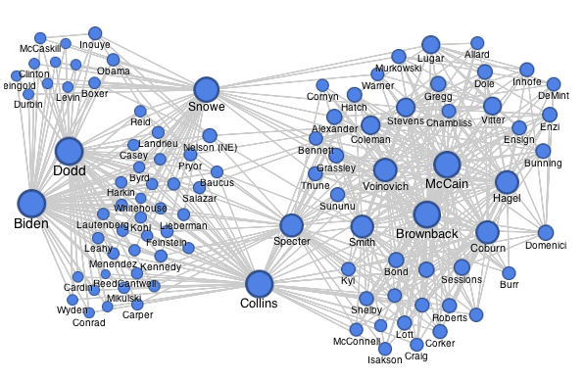
Имитационное моделирование распространения информации
Проблемы:
1. Соотношение модельного и реального времени.
2. Высокосвязная вершина может быть не самой эффективной для распространения информации.

Slide 24
Имитационное моделирование распространения информации
Вторая серия экспериментов: для нее специально построен граф с 1000 вершин, соединенных 2977 ребрами. По построению это граф с функцией предпочтения f(k) = k и равновероятным числом ребер в приращении от 1 до 5.
Исследование распространения информации в социальной сети производится по следующему алгоритму.
1. Из внешнего источника данных в момент времени t = 0 в систему имитационного моделирования загружается граф сети.
2. В тот же момент времени t = 0 генерируется новая вершина графа с единственным ребром.
3. Для присоединения ребра этого первого приращения в графе выбирается вершина с максимальной степенью связности. При существовании в графе нескольких вершин с одинаковой максимальной степенью выбирается та вершина, которая в порядке перебора вершин встретилась первой.

Slide 25
Имитационное моделирование распространения информации
Вторая серия экспериментов: специально построенный граф.
4. Происходит присоединение новой вершины к вершине с максимальной степенью связности и этой вершине передается сообщение. Вершина с максимальной степенью связности становится источником распространения информации и передает ее всем вершинам, с которыми она непосредственно связана.
5. В течение 10 шагов модельного времени на каждом шаге происходят два случайных процесса:
– по правилу генерации случайного графа появляется новая вершина со случайным числом инцидентных ребер, которая этими ребрами соединяется с уже существующими вершинами графа;
– вершины графа, получившие информацию, воспринимают ее и с вероятностью r передают всем вершинам, с которыми они соединены ребрами.
6. По окончании 10 шагов времени подводятся итоги распространения информации.

Slide 26
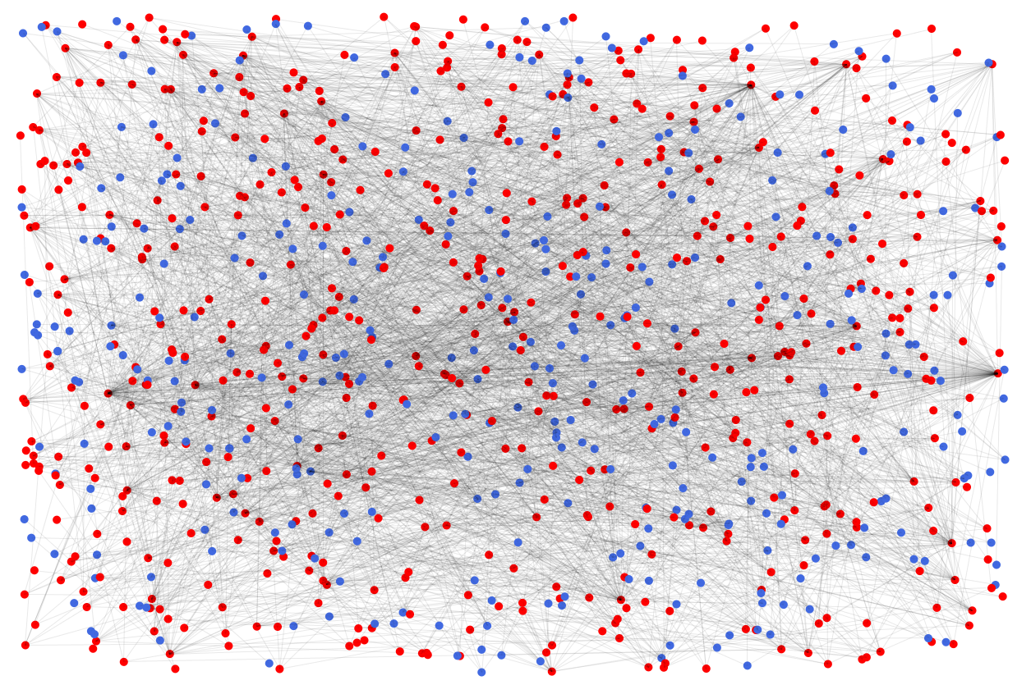
Имитационное моделирование распространения информации
Вторая серия экспериментов: специально построенный граф.
Одна из реализаций экспериментов по запуску информации в сеть, красным выделены вершины, получившие информацию.

Slide 27
Имитационное моделирование распространения информации
Вторая серия экспериментов: специально построенный граф.
Результаты: чем выше задана вероятность передачи информации по сети, тем выше процент охвата аудитории.
Вероятность r передачи информации участником сети | Получили информацию, в %
 | Да | Нет
0,3 | 24,5 | 75,5
0,5 | 43,6 | 56,4
0,9 | 90,3 | 9,7

Slide 28
Имитационное моделирование распространения информации
Третья серия экспериментов: выращены графы с НППС, одинаковая численность вершин, одинаковое распределения вероятностей числа ребер в приращении, разные функции предпочтения.
Для исследования выбраны следующие графы:
– граф 1 с функцией предпочтения f(k) = k;
– граф 2 с функцией предпочтения f(k) = k^{γ}, γ = 0,9;
– граф 3 с функцией предпочтения f(k) = k^{γ}, γ = 1,1;
– граф 4 с функцией предпочтения C·ln(k), C = 0,1.
Граф 1 – модификация графов БА, состоящая в том, что количество ребер в приращении является случайной величиной.
Графы 2 и 3 с функцией f(k) = k^{γ} исследуются в работах Krapivsky P.L., Redner S.
Граф 4 имеет функцию предпочтения вершин, соответствующую основному психофизическому закону Вебера-Фехнера, определяющему восприятие человеком звука, света, давления и других раздражителей.

Slide 29
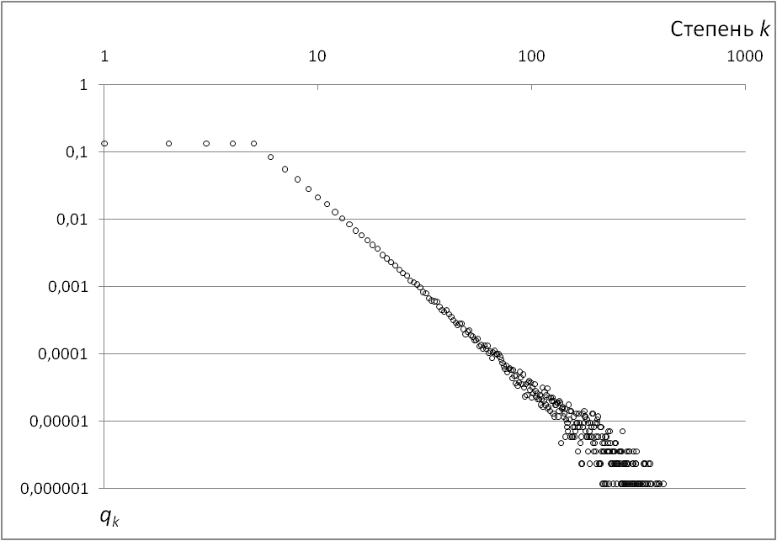
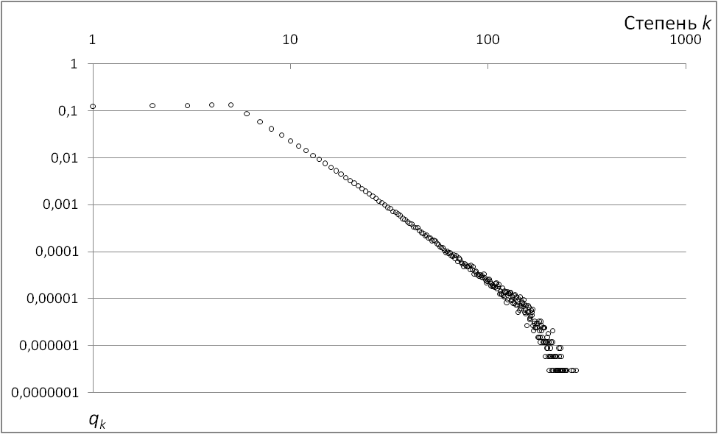
Имитационное моделирование распространения информации
Распределение степеней q_{k}(t) при t = 10⁴ в графе с функцией предпочтения f(k) = k
Распределение степеней q_{k}(t) при t = 10⁴ в графе с функцией предпочтения f(k) = k^{γ}, γ = 0,9

Slide 30
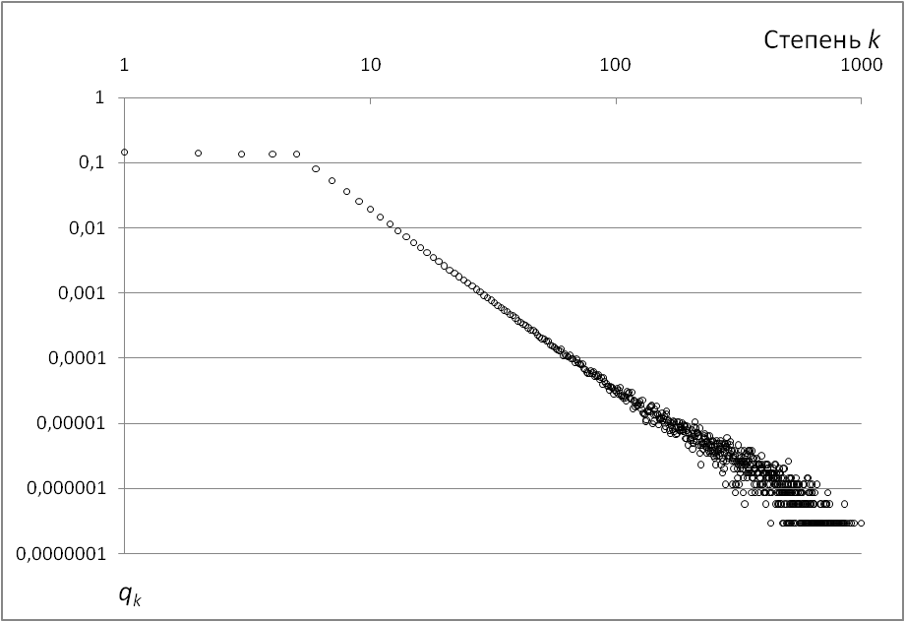
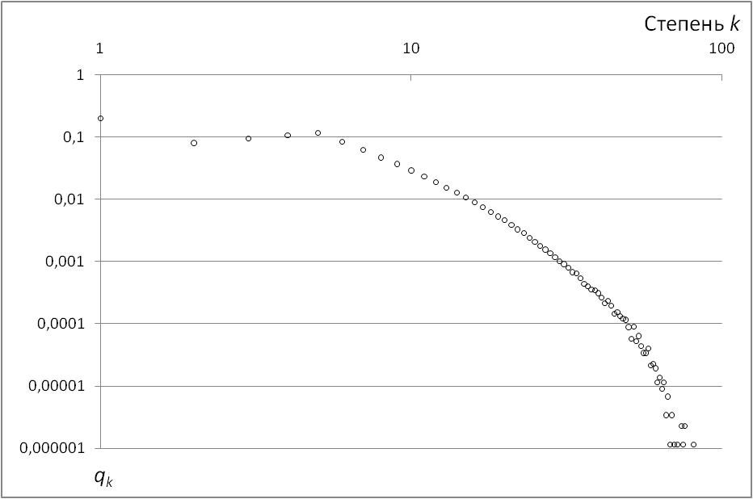
Имитационное моделирование распространения информации
Распределение степеней q_{k}(t) при t = 10⁴ в графе с функцией предпочтения f(k) = k^{γ}, γ = 1,1
Распределение степеней q_{k}(t) при t = 10⁴ в графе с функцией предпочтения C·ln(k), C = 0,1

Slide 31
Имитационное моделирование распространения информации
Третья серия экспериментов: графы с НННС, разные функции предпочтения.
Результаты распространения информации:
Графы с функцией предпочтения | Процент вершин графа
 | не получивших информацию | получивших информацию
1. f(k) = k | 29,7 | 70,3
2. f(k) = k^{0,9} | 31,9 | 68,1
3. f(k) = k^{1,1} | 26,2 | 73,8
4. 0,1·ln(k) | 43,0 | 57,0

Slide 32
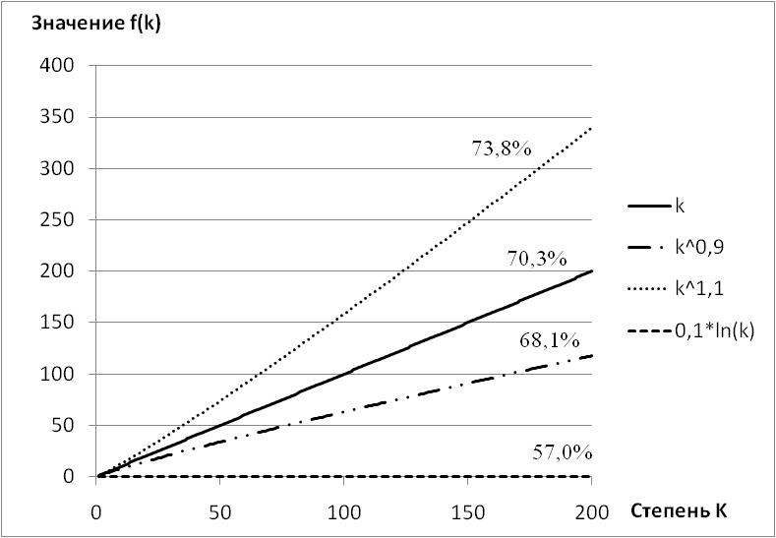
Имитационное моделирование распространения информации
Третья серия экспериментов: графы с НННС, разные функции предпочтения.
Результаты экспериментов и вывод:
чем «выше» расположен график функции предпочтения вершин графа, тем быстрее в таком графе распространяется информация.

Slide 33
Имитационное моделирование распространения информации
Четвертая серия экспериментов: граф ОмГТУ.
Граф ОмГТУ на момент построения имел 9927 вершин и 35596 ребер, на рисунке - распределение степеней связности вершин этого графа.

Slide 34
Имитационное моделирование распространения информации
Четвертая серия экспериментов: граф ОмГТУ.
В | Номер вершины в графе | Степень связности
1 | 3165 | 491
2 | 231 | 281
3 | 4882 | 210
4 | 2863 | 208
5 | 3902 | 200
… | … | …
22 | 3652 | 99
… | … | …
В таблице представлен фрагмент списка степеней связности вершин графа в порядке убывания.
Для экспериментов по распространению информации выбраны вершины, выделенные серым.
В ходе экспериментов через них в граф будет запускаться информация.

Slide 35
Имитационное моделирование распространения информации
Четвертая серия экспериментов: граф ОмГТУ.
Результаты исследования процесса распространения информации в графе ОмГТУ:
Информация запущена через вершину под номером | Степень связности вершины | Процент вершин графа ОмГТУ, не получивших информации | Процент вершин графа ОмГТУ, получивших информации
3165 | 491 | 26,4 | 73,6
231 | 281 | 28,9 | 71,1
3902 | 200 | 30,0 | 70,0
3652 | 99 | 32,5 | 67,5

Slide 36
Моделирование распространения информации
Выводы:
Кроме хорошо известных эпидемиологических моделей распространения информации, которым посвящена отдельная лекция, можно использовать модель диффузии инноваций Ф. Басса.
Терминология модели Ф. Басса легко адаптируется к терминам социальных сетей.
Продуктивный путь моделирования распространения информации – агентный подход, реализованный, например, в системе моделирования AnyLogic.
Для исследования процессов распространения информации удобна схема, используемая в вирусном маркетинге – в сеть запускается сообщение, а участники сети, если им понравилось сообщение, передают его своим друзьям в сети далее.
С использованием схемы вирусного маркетинга выполнено исследование процессов распространения информации в различных графах.

Slide 37
Моделирование распространения информации
Выводы:
Очевидно, что степень связности вершины – важный показатель для выбора вершины в качестве источника распространения информации, но имитационные эксперименты показали, что это не всегда так. Важны показатели центральности вершины, рассматриваемые в нашем курсе.
Существует ряд открытых вопросов, например, на основании чего в модели задавать вероятности передачи информации, как связать реальную сеть с нашей моделью.
Возможна ли разработка аналитических методов, позволяющих описать процессы распространения информации в рассмотренных моделях.

